Slide 1
Afrastering

Slide 2
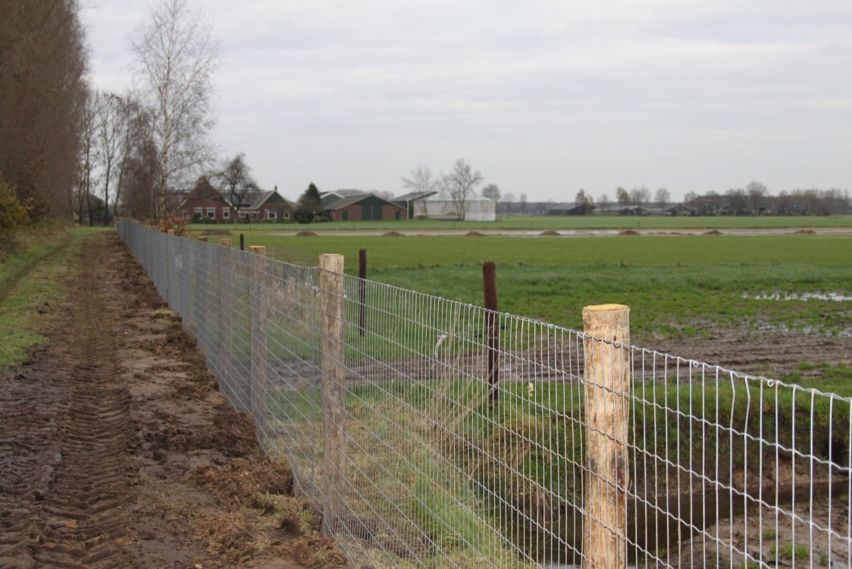
Waarom afrastering?
Beveiliging terrein
Afbakening terrein
Bescherming natuurgebieden
Route afdwingen
Erfafscheiding

Slide 3
Typen afrastering
Gaashekwerken
Draadhekwerk
Spijlenhekwerken
Houten hekwerken
Tijdelijke afrastering
Poorten en slagbomen

Slide 4
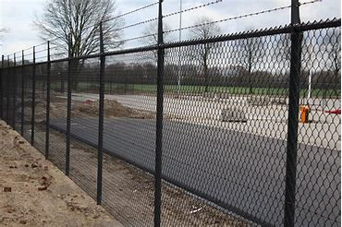
Gaashekwerken
Als beveiliging terreinen (gevangenis, industrieterreinen)
Om veiligheid te waarborgen (speelterrein, parken)
Afscheiding tussen terreinen (dierenweiden, sportvelden)

Slide 5
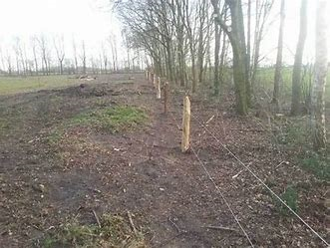
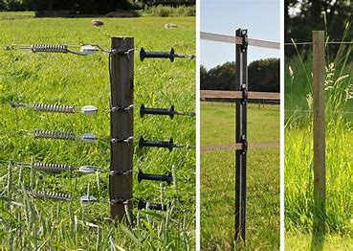
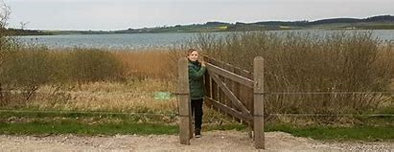
Draadhekwerken
Dierenweides
Natuurterreinen

Slide 6
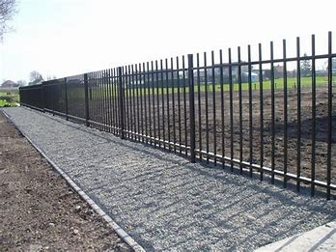
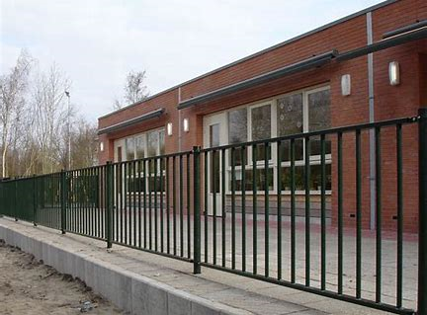
Spijlenhekwerk
Speelplaatsen
Industrieterreinen
Scholen
Sportparken

Slide 7
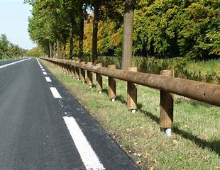
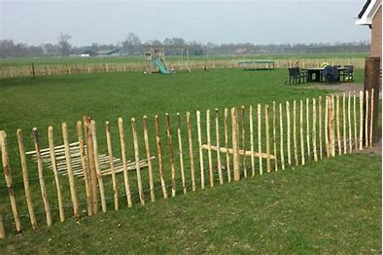
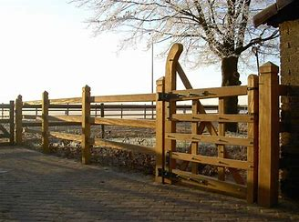
Houten hekwerken
Paardenweides
Natuurlijke uitstraling
Duurzaam en milieuvriendelijk (soms uit plaatselijk bos)

Slide 8
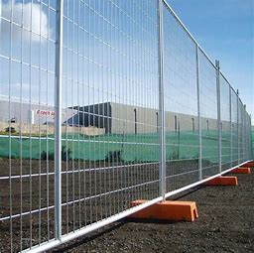
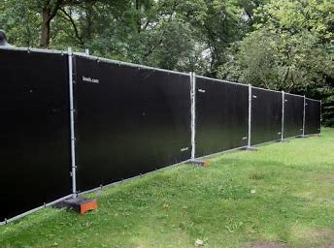
Tijdelijke afrastering
Evenementen
Afbakening terrein bij vervuilde grond
Bouwterreinen

Slide 9
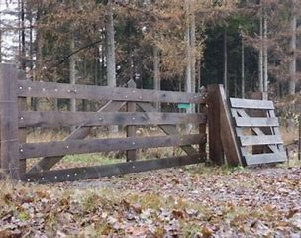
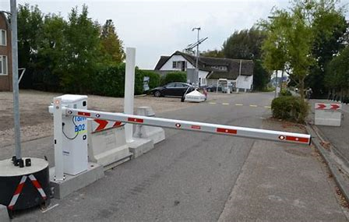
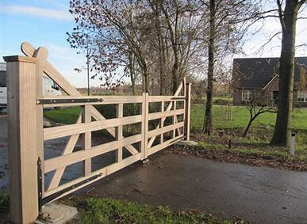
Poorten en slagbomen
Beveiliging
Toegangselectie
Afbakening terrein

Slide 10
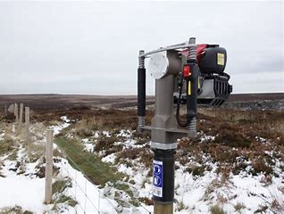
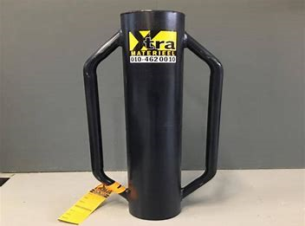
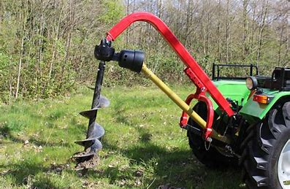
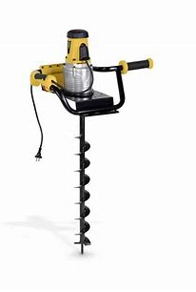
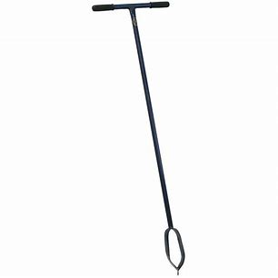
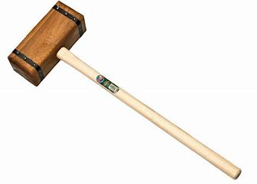
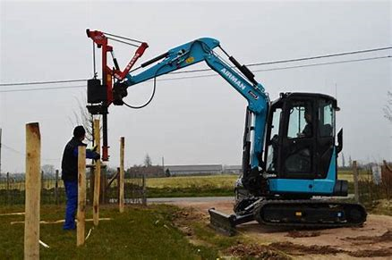
Gereedschappen
Grondboor
Staakhamer
Palenrammer
Tangen (diversen)

